Slide 1

Název školy: Základní škola Dobříč,
okres Plzeň - sever, příspěvková organizace
Autor: Mgr. Eva Procházková
Název : VY_22_INOVACE_05_Školní potřeby
Téma: Školní potřeby
Číslo projektu: CZ.1.07/1.4.00/21.2649

Slide 2
Anotace
Materiál je určený pro žáky 3. ročníku, pro výuku anglického jazyka
Prezentace na interaktivní tabuli
První část je určena pro procvičení slovní zásoby a společnou práci s učitelem, další část lze využít pro samostatnou práci žáků
Pomůcky: interaktivní pero, fixy na interaktivní tabuli
Inovace: interaktivní způsob učení
Metodické pokyny: připojování obrázků k textu, doplňování textu

Slide 3

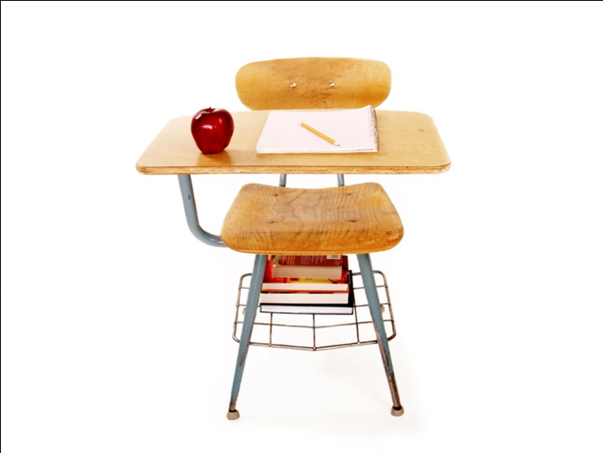



Přiřaď
a pencil
a bag
a rubber
a table
a book
a pencil case
a pen
Notes:
Žáci připojují slova v prostředním sloupci ke správnému obrázku. Slouží k procvičení slovní zásoby.

Slide 4
KŘÍŽOVKA – ŠKOLNÍ POTŘEBY
pero
kniha
tužka
okno
stůl
ukaž
barva
taška
tabule
pravítko
prosím
guma
dveře
 |  |  |  | !
Notes:
Žáci vyplňují samostatně na svých vytištěných listech a poté společně na tabuli.

Slide 5
KŘÍŽOVKA – ŠKOLNÍ POTŘEBY
pero
kniha
tužka
okno
stůl
ukaž
barva
taška
tabule
pravítko
prosím
guma
dveře
 |  |  |  | P | E | N
 |  |  | B | O | O | K
P | E | N | C | I | L
 |  | W | I | N | D | O | W
 |  |  |  | T | A | B | L | E
P | O | I | N | T
 | C | O | L | O | U | R
 |  |  | B | A | G
 | B | O | A | R | D
 |  |  | R | U | L | E | R
 |  |  | P | L | E | A | S | E
R | U | B | B | E | R
 | D | O | O | R
 |  |  |  | !
Notes:
Slouží ke kontrole žákovských prací.

Slide 6
Zdroje
http://microsoft.com

